Slide 1



저작권(CCL) 정보
인턴 현장실습 발표
슈어소프트테크㈜
시험자동화연구소 CS-Static팀
인턴 최가온
SURESOFT
소프트웨어로 안전한 세상을 꿈꾸다
Software for safe world

Slide 2
Start
지원 과정
직무 소개
2달 간의 기록
~ing
각 주차별 업무 수행과정
End
업무 성과
느낀점 및 마무리

Slide 3
지원 과정

Slide 4
지원 과정
지원 자격
Python 사용 경험자, Web Front End 개발 경험자
C/C++ 사용 경험자
기타: Selenium 사용 경험자 혹은 Selenium으로 Web Front-End 테스트 경험자
정적 분석 도구 사용 경험자, 능숙한 영문 번역, C/C++ 표준과 컴파일러에 대한 이해
실습 내용
정적 분석 규칙 예제를 통해 정적 분석 규칙을 숙지 및 데이터를 수집하여 시스템에 추가
자사 도구 ( Codescroll STATIC ) 사용법 숙지
MISRA 규칙 스터디
규칙 Good/Bad 케이스 Codescroll STATIC에 추가
정리 및 세미나와 인수인계
4 / 37

Slide 5
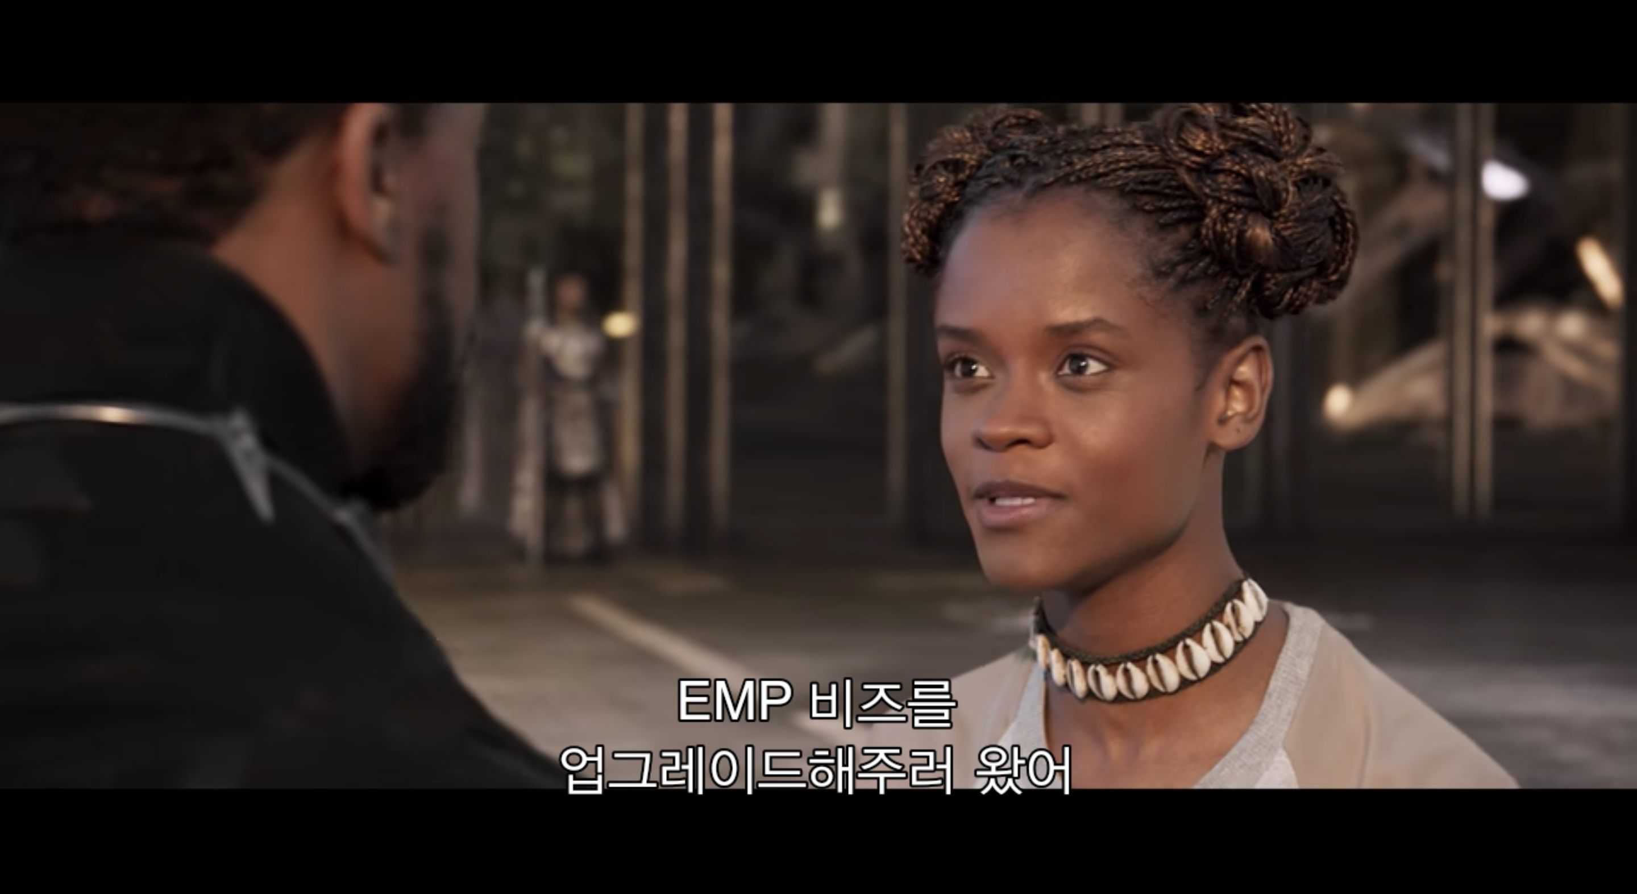
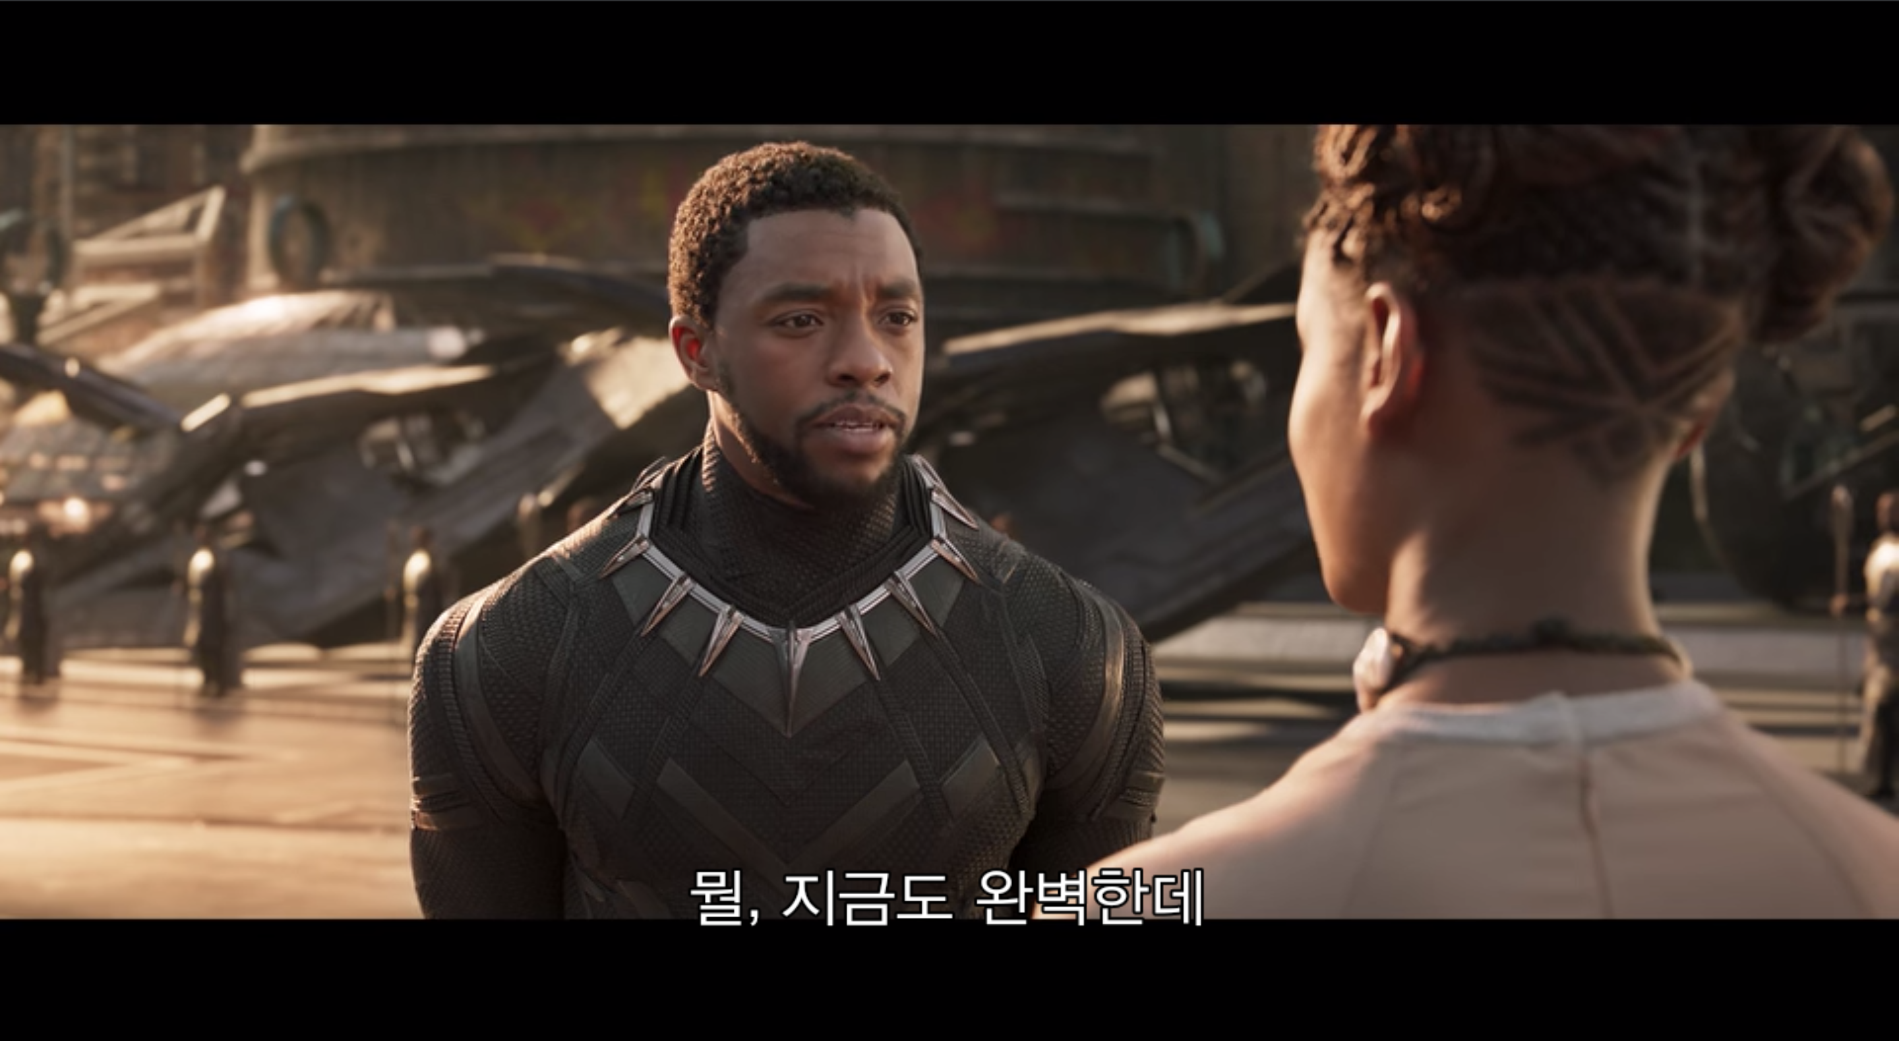
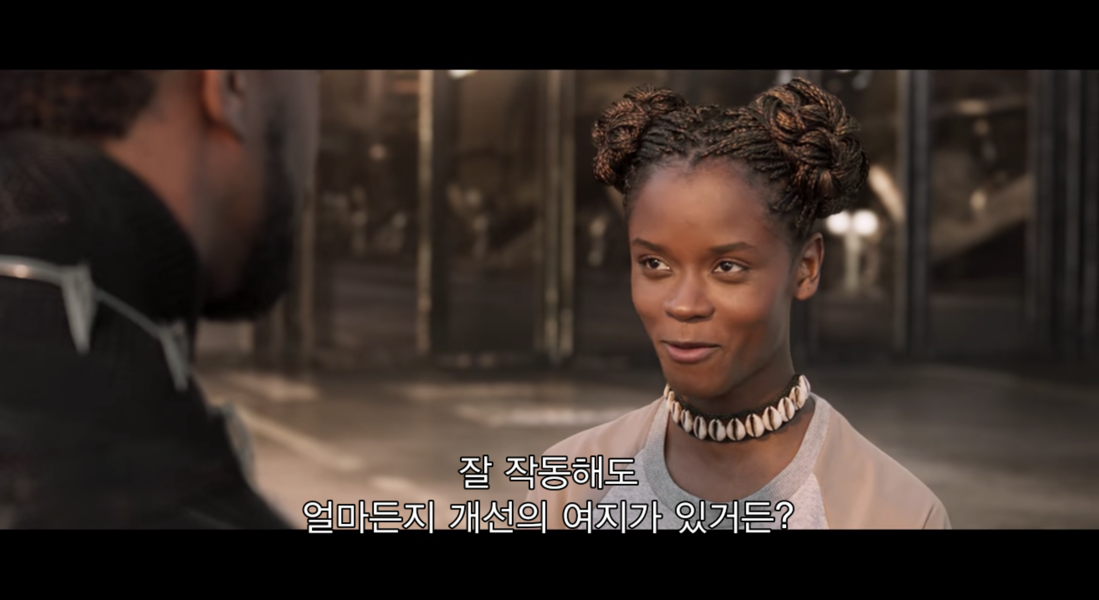
지원 과정
소프트웨어 테스팅
“소프트웨어는 언제나 개선의 여지가 남아있으며, 아직 발견하지 못할 버그의 존재 가능성이 있다.”
Static Analysis
실제 실행 없이 소프트웨어를 구성하는 소스 코드를 테스트하는 기법
Dynamic Analysis
실제 또는 가상 프로세서 내에서 프로그램을 실행함으로써 소프트웨어를 테스트하는 기법
마블의 영화 <블랙팬서> 中
5 / 37

Slide 6
지원 과정
소프트웨어 테스팅
“소프트웨어는 언제나 개선의 여지가 남아있으며, 아직 발견하지 못할 버그의 존재 가능성이 있다.”
고려하지 못한 케이스 ( 요구사항 누락 )
기대하지 않은 동작 ( 요구사항 오해 )
예상치 못한 입력 ( 예외 처리에 대한 누락 )
단순한 코딩 실수로 인한 버그
동적 분석
유지 보수의 비용이 큼
정적 분석
시간, 비용이 작음
마블의 영화 <블랙팬서> 中
6 / 37

Slide 7
직무 소개

Slide 8
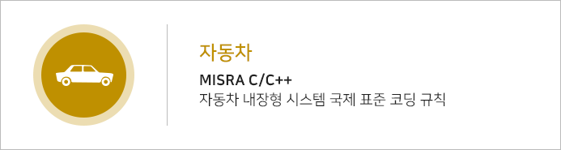

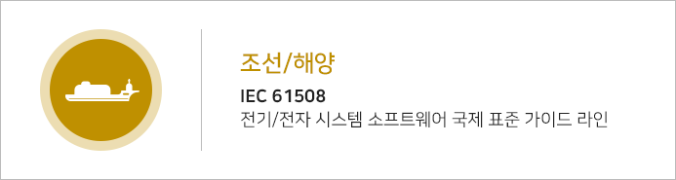
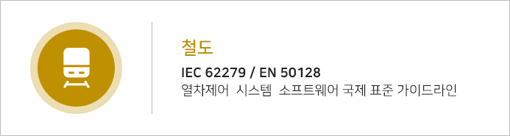

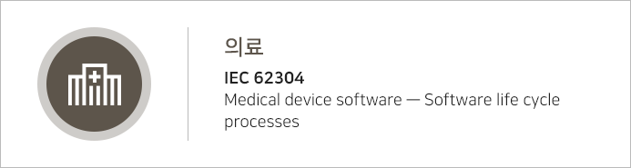



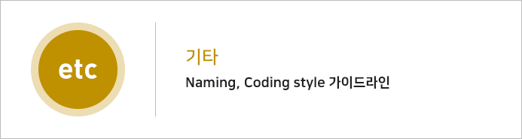
직무 소개
코딩 규칙 검사
도메인별로 준수해야 하는 코딩 규칙을 자동으로 검사
※ 이미지 출처: 슈어소프트테크㈜
8 / 37

Slide 9

직무 소개
코딩 규칙 검사
MISRA C/C++
Motor Industry Software Reliability Association
- “Guidelines for the use of the C language in vehicle based software”
- 목적: ISO C 언어로 작성된 임베디드 시스템의 코드 안전성, 호환성, 신뢰성
- 자동차 산업으로부터 시작되어 우주/항공, 의료장비, 국방, 철도 등 다양한 산업에서 적용되는 가이드라인 중 하나
9 / 37

Slide 10
직무 소개
1. Rules’ Manual 수정사항 개선
띄어쓰기, 오탈자 등 문법적인 요소 검사 및 개선
번역체 또는 설명이 난해한 부분에 대해 가독성 개선
MISRA 원문을 참고하여 부가 설명 추가
2. Good/Bad Case 작성
각각의 규칙들을 제대로 설명하고, 직관적인 Good/Bad Case를 설계
설계한 코드들을 Fix Reference에 추가, Good Case와 Bad Case가 최대한 서로 대응되도록 구성
CodeScroll STATIC으로 코드를 분석했을 때 의도한 부분이 정탐의 결과로 나오는지 확인
10 / 37

Slide 11
2달 간의 기록

Slide 12
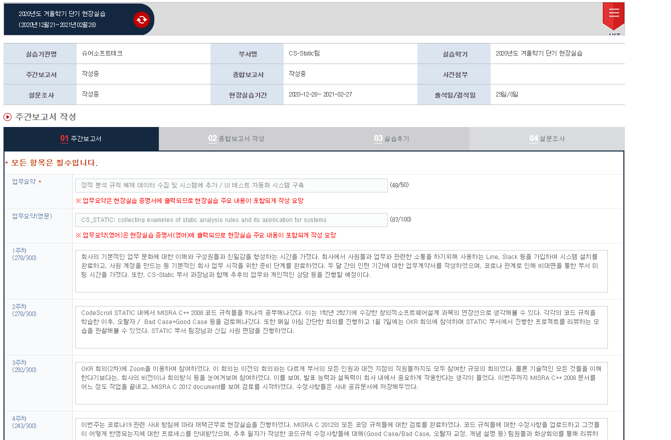
2달 간의 기록
12 / 37

Slide 13
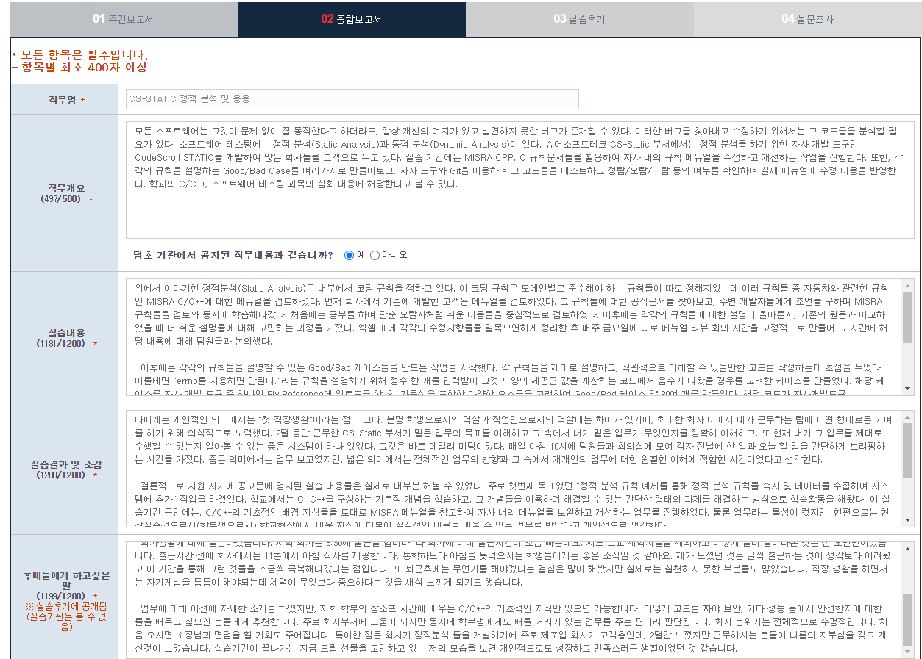
2달 간의 기록
13 / 37

Slide 14
각 주차별 업무 수행과정

Slide 15
각 주차별 업무 수행과정 (1주차~2주차)
1. 업무 환경 및 안내사항 숙지
노트북, 사내 메신저 ( Line ), 팀내 메신저 ( Slack ) 등 업무 환경 조성
슈어소프트테크 신입사원 가이드, CS-Static 부서 Notion 신입사원 가이드
팀원 얼굴, 이름 익히기
1주일 단위로 팀 내에서 하는 활동 파악하기 ( Daily meeting, Demo day … )
2. MISRA CPP 2008 문서 스터디
3. MISRA C 2012 문서 스터디
변수와 배열, 표현식, 함수의 정의, 구조체( Structure ), 클래스( class ), 템플릿( template ) 등
4. CS-Static부서 팀장님, 소장님과의 면담 진행
본격적인 업무를 시작하기에 앞서, STATIC 직무 및 업무내용에 대한 면담
15 / 37

Slide 16
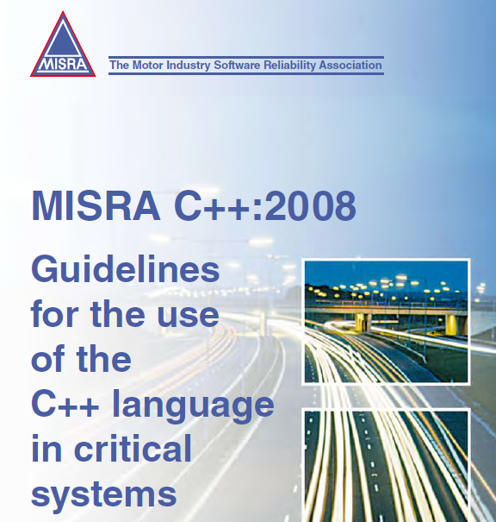
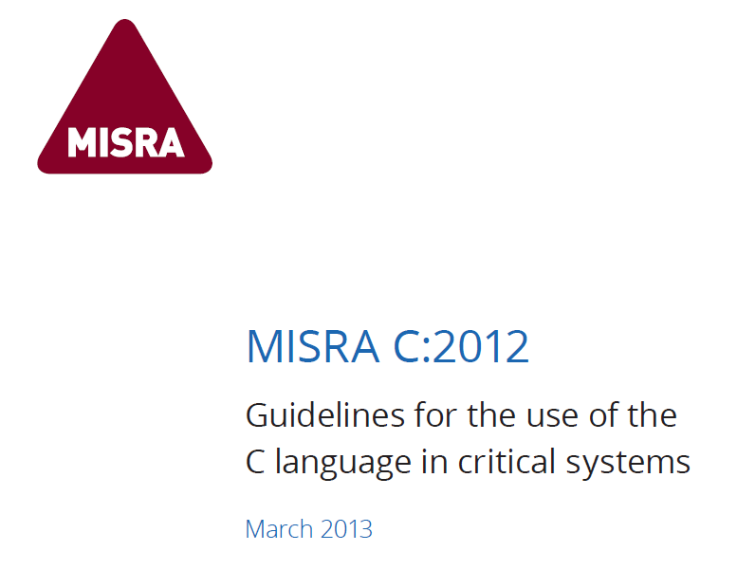
각 주차별 업무 수행과정 (3주차~5주차)
1. MISRA CPP 2008, MISRA C 2012 매뉴얼 개선작업
띄어쓰기, 오탈자 등의 문법적인 오류 사항 수정
번역체로 쓰여진 기존의 이해하기 어려운 설명
문의 들어온 규칙 중 정탐으로 판정된 케이스들에 대한 설명 보완
CS 용어의 자연스러운 한글화 작업( Overload Resolution, placement new/free … )
사소한 용어나 표기 전체적으로 통일하여 수정( Compliant 표기 통일 등 )
16 / 37

Slide 17
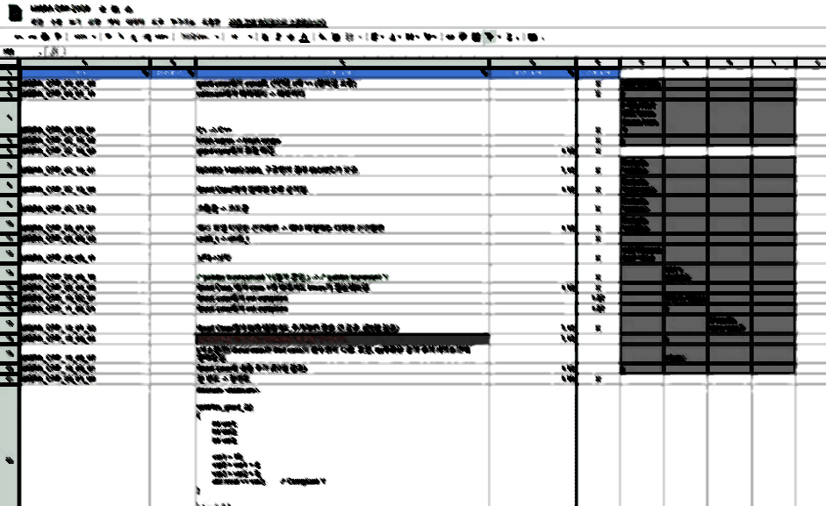
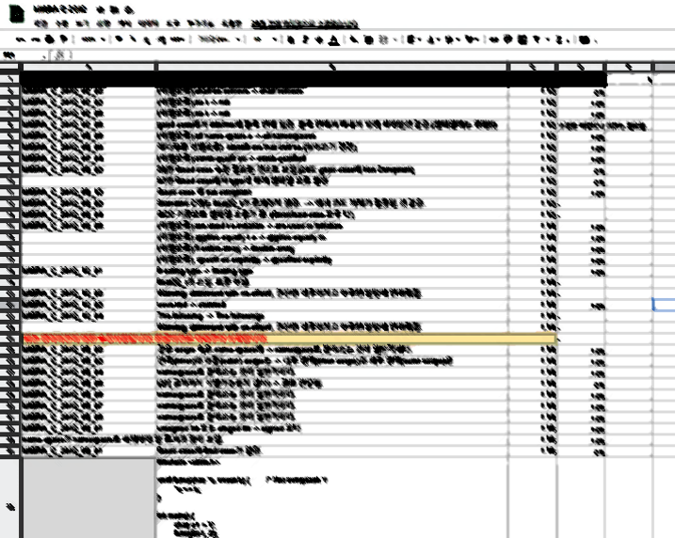
각 주차별 업무 수행과정 (3주차~5주차)
1. MISRA CPP 2008, MISRA C 2012 매뉴얼 개선작업
1-1> 띄어쓰기, 오탈자 등의 문법적인 오류 사항 수정
17 / 37

Slide 18
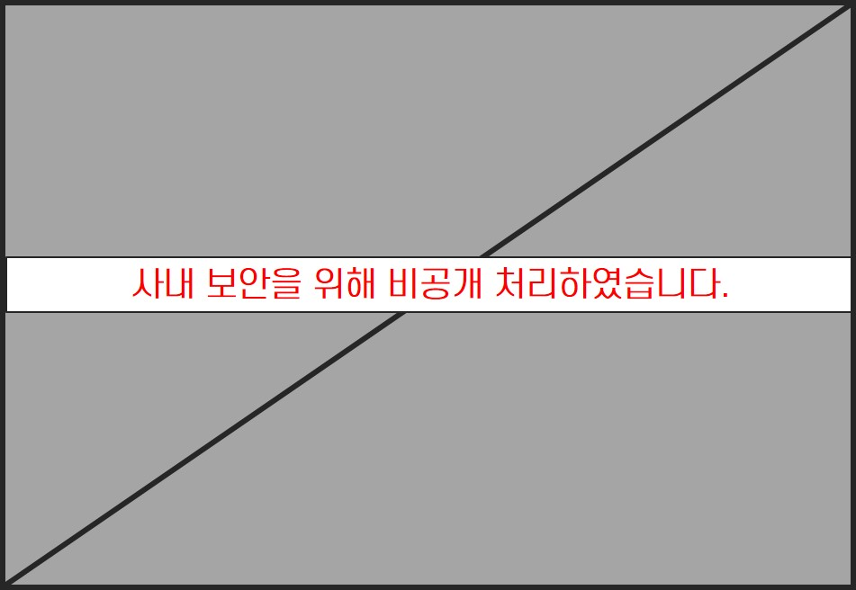
각 주차별 업무 수행과정 (3주차~5주차)
1. MISRA CPP 2008, MISRA C 2012 매뉴얼 개선작업
1-2> 번역체로 쓰여진 기존의 이해하기 어려운 설명
18 / 37

Slide 19
각 주차별 업무 수행과정 (3주차~5주차)
1. MISRA CPP 2008, MISRA C 2012 매뉴얼 개선작업
1-3> 문의 들어온 규칙 중 정탐으로 판정된 케이스들에 대한 설명 보완
( Example )
MISRA_C_2012_08_02
추상 클래스에서 복사 대입 연산자는 protected 또는 private으로 선언되어야 한다.
추상 클래스는 상속에서 인터페이스 부분을 표현한다. 이런 상속 관계에서 최상위 복사 생성자를 호출하게 된다면 그 하위 클래스들에서 구현해 놓은 구현체들은 무시한 채 기본 클래스의 객체만 복사되게 된다.
< BEFORE >
추상 클래스는 상속에서 인터페이스 부분을 표현한다. 이런 상속 관계에서 최상위 복사 생성자를 호출하게 된다면 그 하위 클래스들에서 구현해 놓은 구현체들은 무시한 채 기본 클래스의 객체만 복사되게 된다.
※ 컴파일러에 의해 자동적으로 생성되는 추상 클래스의 디폴트 복사 대입 연산자는 public으로 선언된다. 따라서, 명시적으로 접근 권한을 제한하기 위해 private이나 protected로 변경해야 한다.
< AFTER >
19 / 37

Slide 20
각 주차별 업무 수행과정 (3주차~5주차)
1. MISRA CPP 2008, MISRA C 2012 매뉴얼 개선작업
1-4> CS 용어의 자연스러운 한글화 작업
( Example )
MISRA_C_14_06_02
Overload Resolution이 식별하는 함수 검사
오버로드 결정
Overload resolution
오버로드된 함수를 찾는 과정
Placement new/delete
위치 지정 new/delete
Built-in new/free
내장(內藏) new/delete
20 / 37

Slide 21
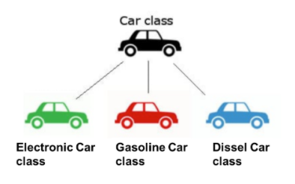
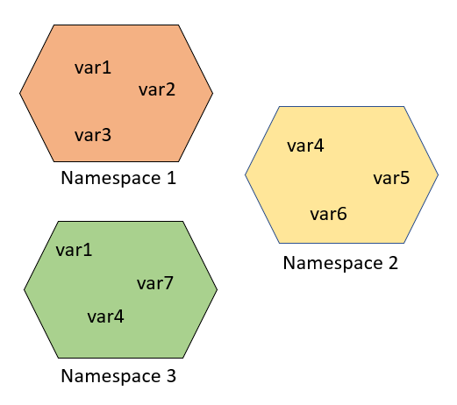
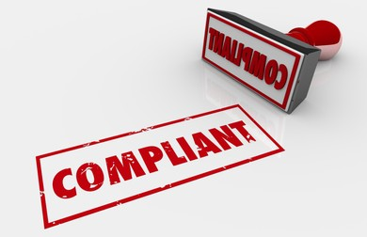
각 주차별 업무 수행과정 (3주차~5주차)
1. MISRA CPP 2008, MISRA C 2012 매뉴얼 개선작업
1-5> 사소한 용어나 표기 전체적으로 통일하여 수정
( Example )
기본 클래스, base class
부모 클래스, parent class
상위 클래스
파생 클래스, derived class
자식 클래스, child class
하위 클래스
네임스페이스
이름공간
name space
…
namespace
/* non-compliant */
/* Not Compliant */
/* compliant */
/* Non-compliant */
/* Compliant */
21 / 37

Slide 22
각 주차별 업무 수행과정 (3주차~5주차)
2. Git 사용법, Rule Database Generator(RDG) 사용법 숙지
< Git을 이용한 팀 단위 작업 >
< RDG 내에서 개선사항 반영 >
22 / 37

Slide 23
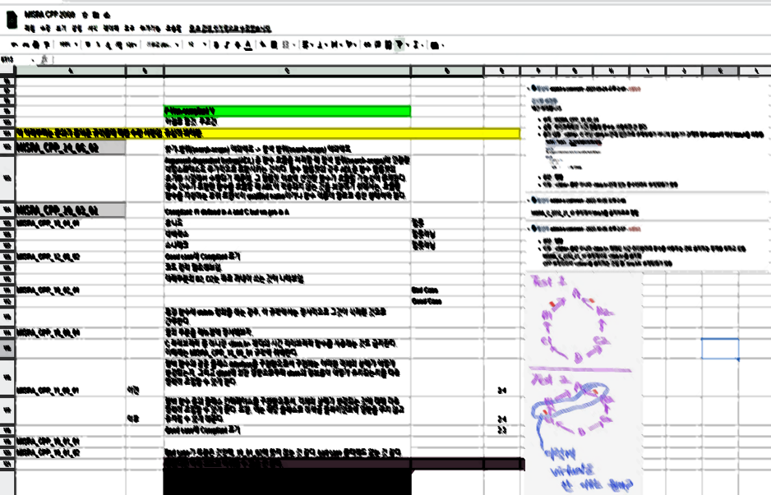
각 주차별 업무 수행과정 (6주차)
1. 문의 들어온 규칙 재검토
23 / 37

Slide 24

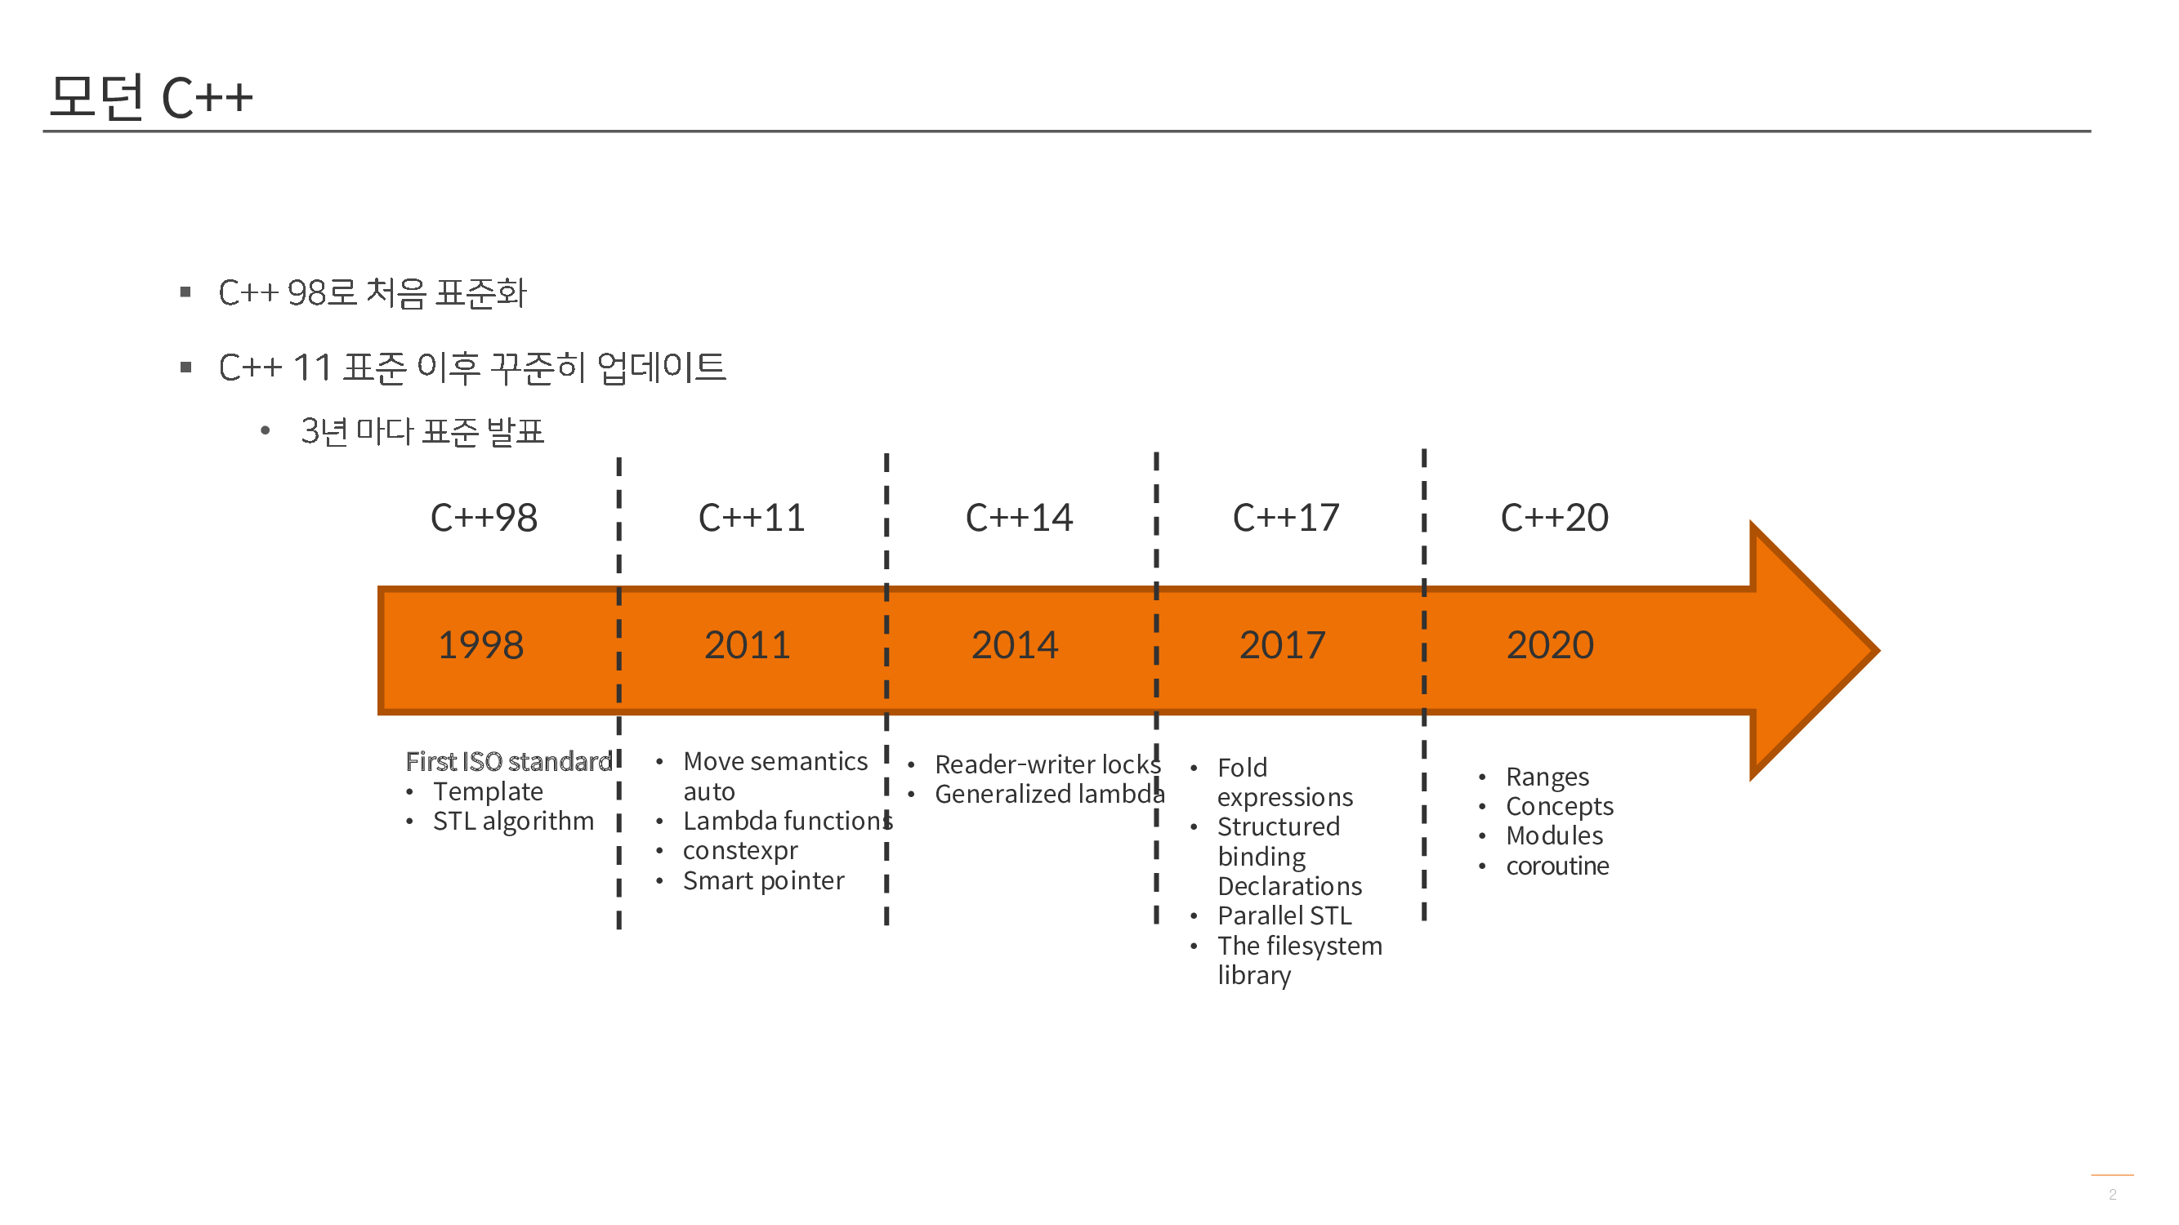
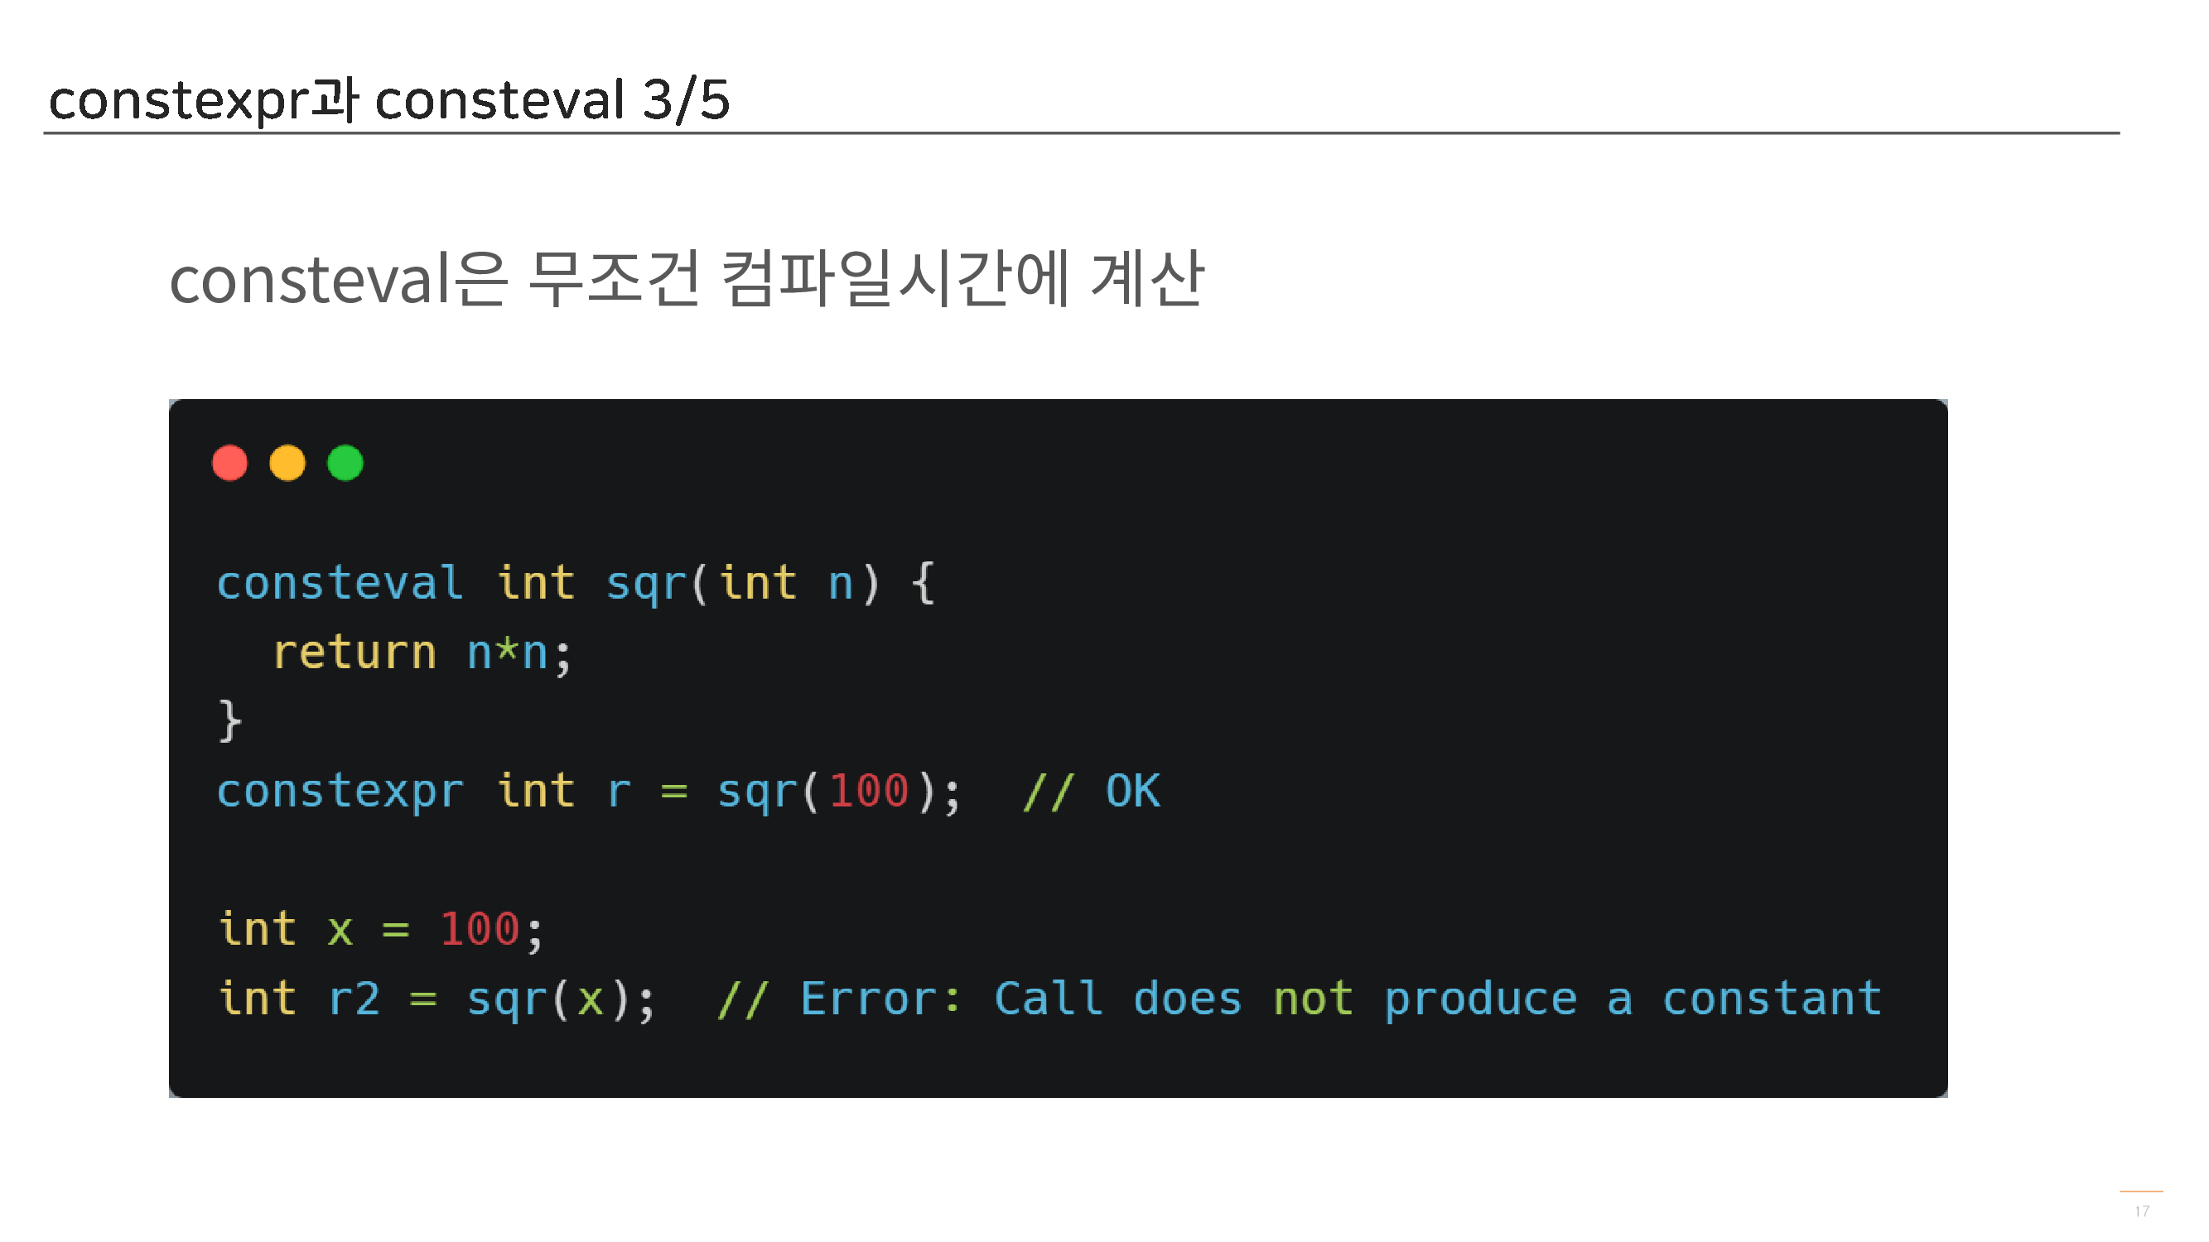
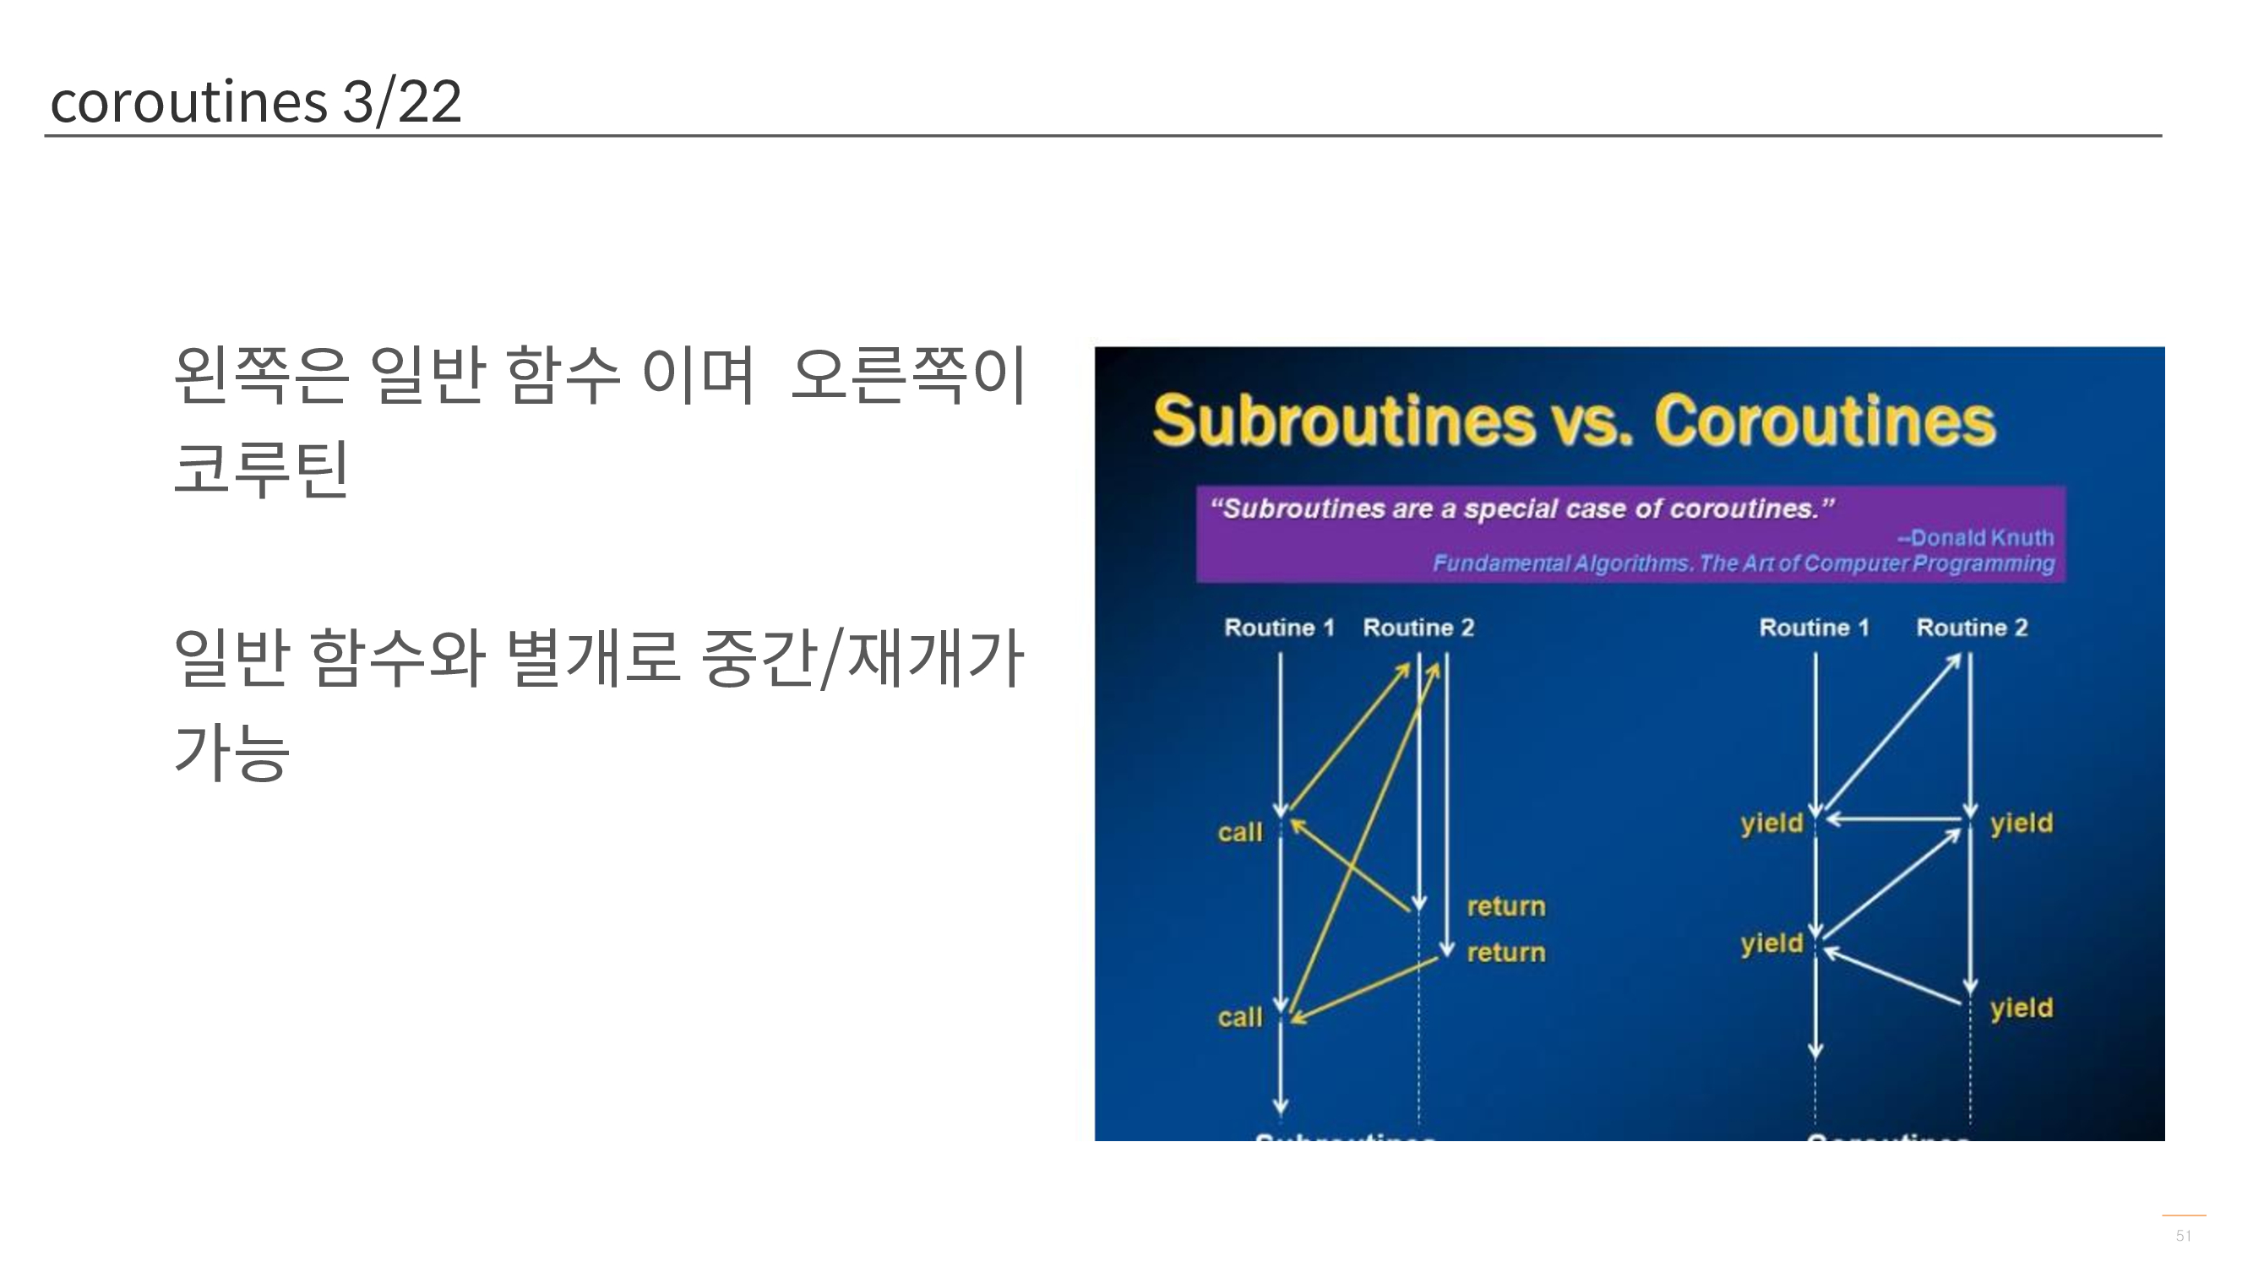
각 주차별 업무 수행과정 (6주차)
2. Modern C++ 세미나 참석
consteval / constexpr : 컴파일 타임에 계산 가능하면 컴파일 타임에 계산
coroutine : 비동기코드에서의 context switching 오버헤드 문제 경감
likely / unlikely : 컴파일러에 분기 최적화의 여지를 제공 (likely – True일 확률 HIGH, unlikely – False일 확률 HIGH)
concept : named set of requirements, 매개변수 등에 require 키워드로 제약 조건을 설정
24 / 37

Slide 25
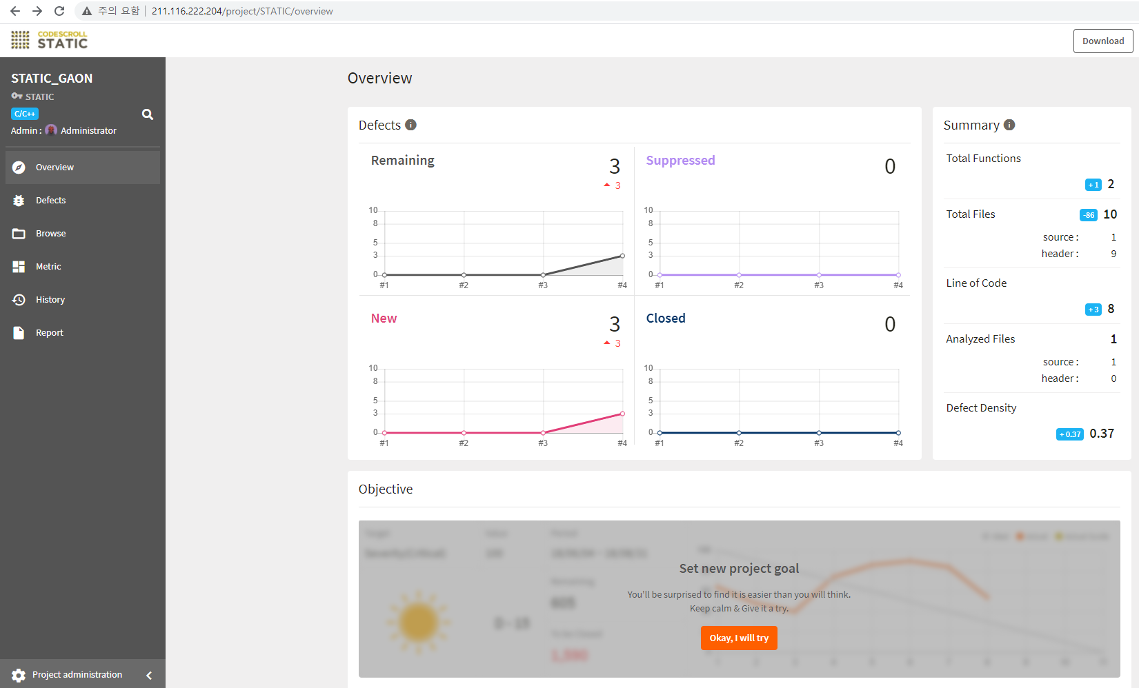
각 주차별 업무 수행과정 (7주차)
1. 정적분석도구 Codescroll STATIC 사용법 숙지
25 / 37

Slide 26
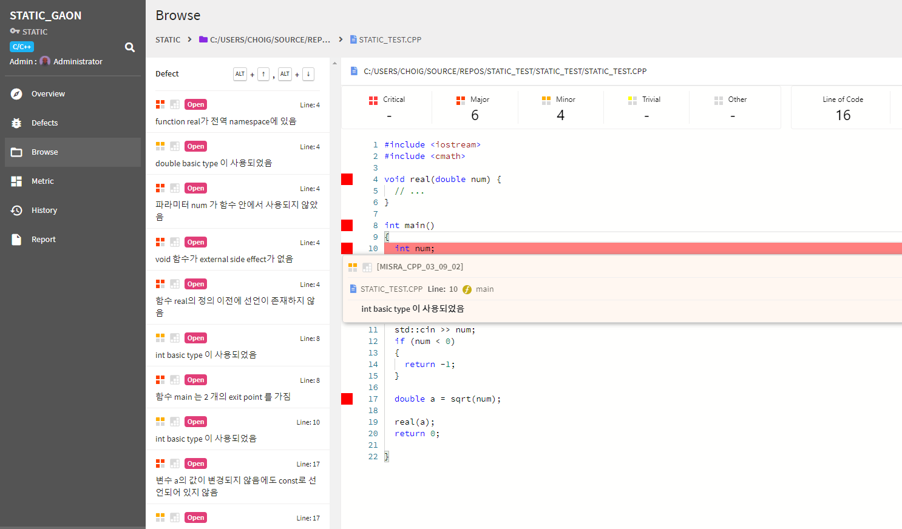
각 주차별 업무 수행과정 (7주차)
1. 정적분석도구 Codescroll STATIC 사용법 숙지
26 / 37

Slide 27
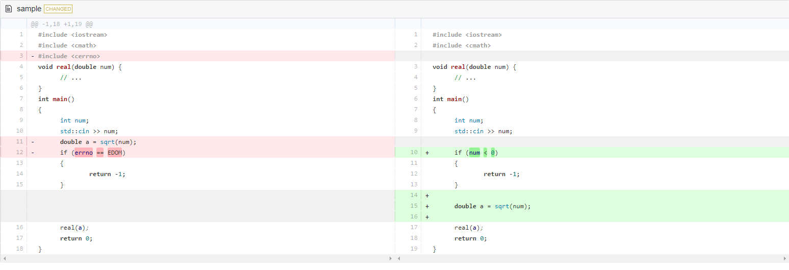
각 주차별 업무 수행과정 (7주차)
2. Good/Bad Case 설계 및 수정
( Example 1 )
MISRA_CPP_19_03_01
에러 표시자(indicator) errno는 사용하면 안된다.
27 / 37

Slide 28
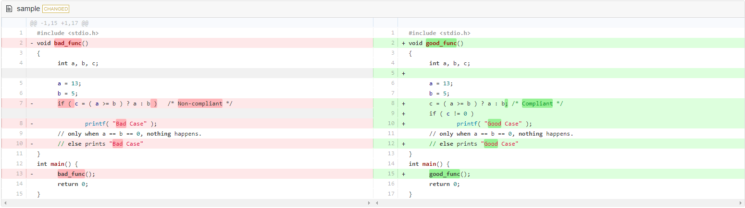
각 주차별 업무 수행과정 (7주차)
2. Good/Bad Case 설계 및 수정
( Example 2 )
MISRA_C_2012_13_04
할당 연산자의 결과를 사용 금지
28 / 37

Slide 29
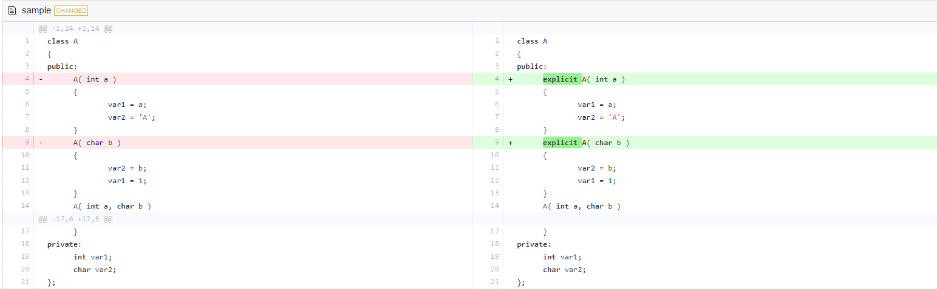
각 주차별 업무 수행과정 (7주차)
2. Good/Bad Case 설계 및 수정
( Example 3 )
MISRA_CPP_12_01_03
하나의 기본 타입의 매개변수를 갖는 호출 가능한 생성자들은 explicit으로 선언되어야 한다.
29 / 37

Slide 30
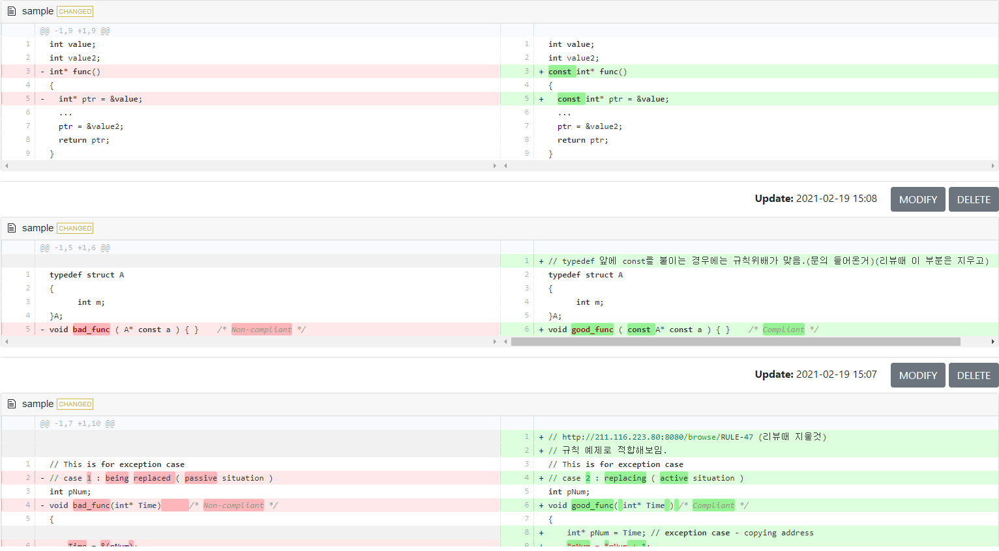
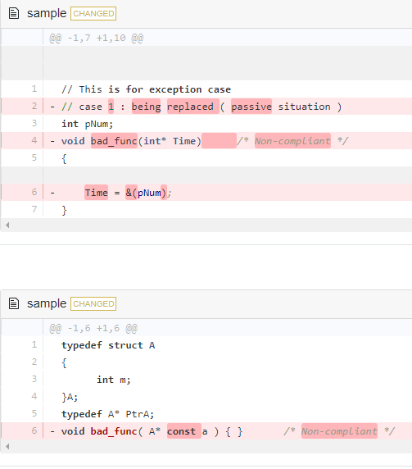
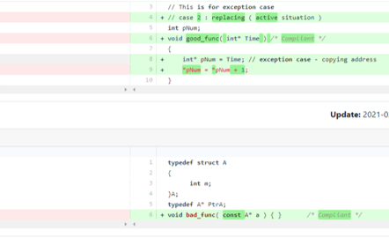
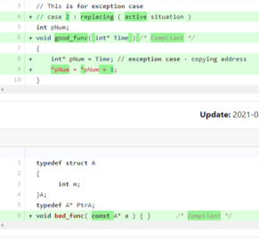
각 주차별 업무 수행과정 (7주차)
2. Good/Bad Case 설계 및 수정
( Example 4 )
MISRA_C_2012_08_13
가능하다면 포인터는 const 로 한정된 타입을 가리켜야 함
30 / 37

Slide 31
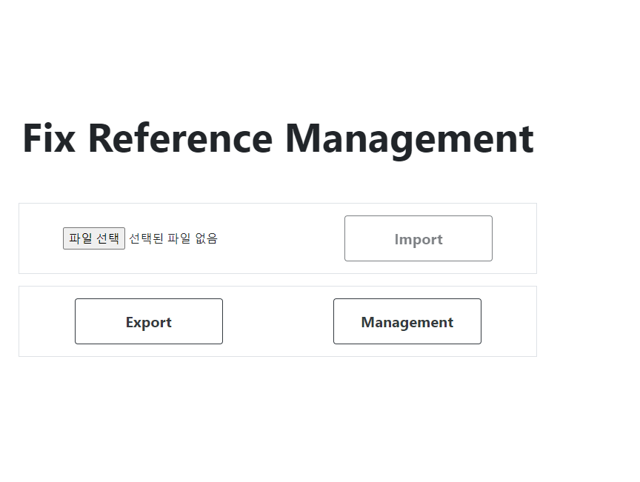
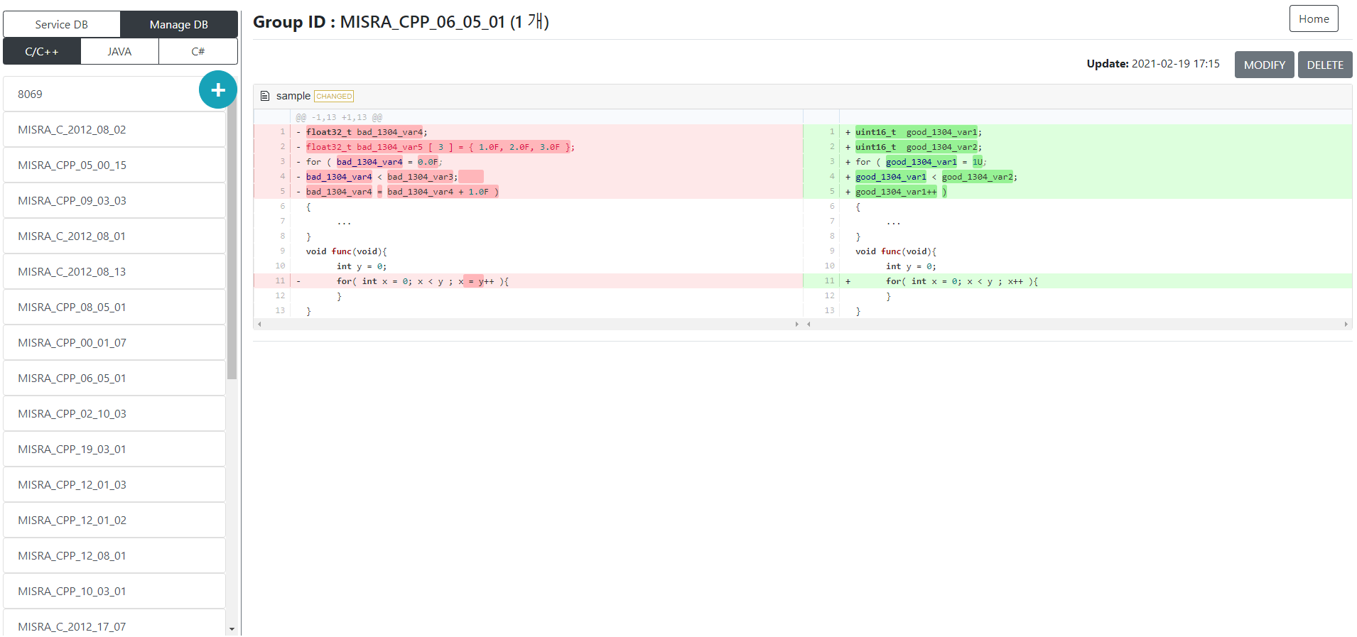
각 주차별 업무 수행과정 (7주차)
3. Fix Reference 작업
31 / 37

Slide 32
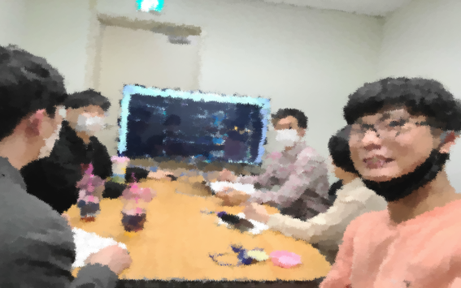
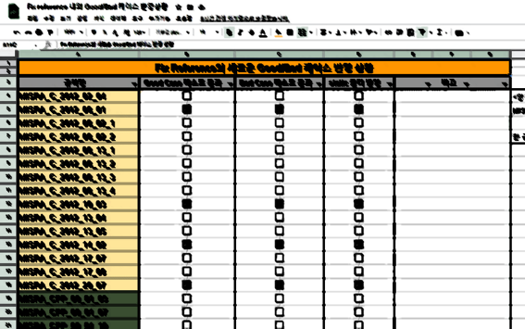
각 주차별 업무 수행과정 (8주차)
1. 매뉴얼개선 리뷰 회의 참석 및 수정사항 반영
< 매뉴얼 회의 참석 >
< 개선사항 Git 에 반영 >
< 업무에 대한 인수인계 작업>
2. 현장실습 보고서 작성 및 인수인계
공유 스프레드시트 소유자 권한 이전
수정사항 반영한 문서 정리
32 / 37

Slide 33
업무 성과

Slide 34
업무 성과
34 / 37

Slide 35
느낀점 및 마무리

Slide 36
느낀점 및 마무리
첫 직장생활
학부 과목 내용(C / C++) 리뷰 & 응용
규칙적인 시간
8시 30분 출근, 5시 30분 퇴근
“일찍 일어날 이유“ 중 하나가 됨
데일리 미팅( Daily Meeting )
입사 초기 팀에서의 업무를 파악하는데 도움이 됨
하루하루 오늘 해야할 일들을 미리 계획 / 실행
회의 시간 참여
이후의 학습: 컴파일러설계, 소프트웨어공학
36 / 37

Slide 37

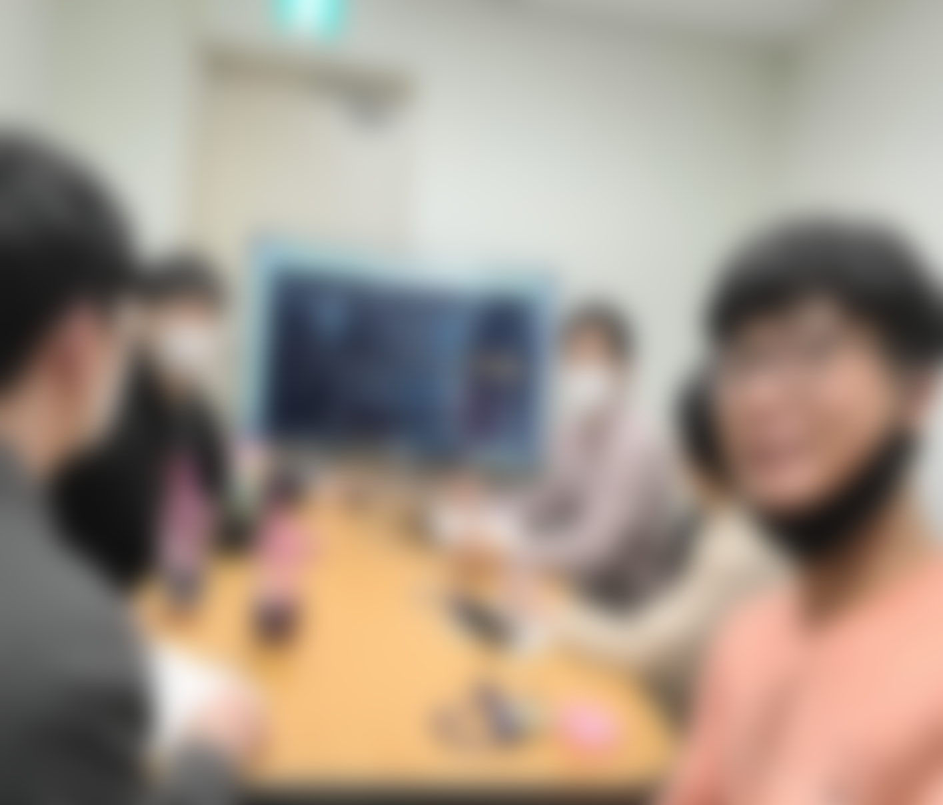
Thank you
※ 보안을 위해 해당 자료는 외부에 배포하지 않겠습니다.

